Slide 1
Preanalytické chyby a interference – vliv na interpretaci biochemických výsledků, kazuistiky
M. Šolcová, ÚKBH FN a LF UK Plzeň Mezikrajský seminář pracovníků klinické biochemie a hematologie Plzeňského a Karlovarského kraje, 7. 6. 2023
solcovam@fnplzen.cz

Slide 2
Rozložení chyb laboratorních výsledků
25 % preanalytických chyb ovlivní pacienta (dg., léčba)

Slide 3
Pořadí zkumavek při odběru
1. zkumavka pro hemokulturu
2. zkumavka s citrátem na vyšetření sedimentace erytrocytů [černá]
3. zkumavka s citrátem/hirudinem na koagulaci/agregaci trombocytů [modrá]
4. zkumavka s aktivátorem srážení [červená]
5. zkumavka s heparinátem [zelená]
6. zkumavka s EDTA [fialová]
7. zkumavka s EDTA (ev. oxalát) + fluorid + citrát [šedá, růžová]
Uzavřený systém (vakuum)
Odběr po rysku (málo krve – hemolýza, vliv aditiva; moc krve – sražení)!

Slide 4
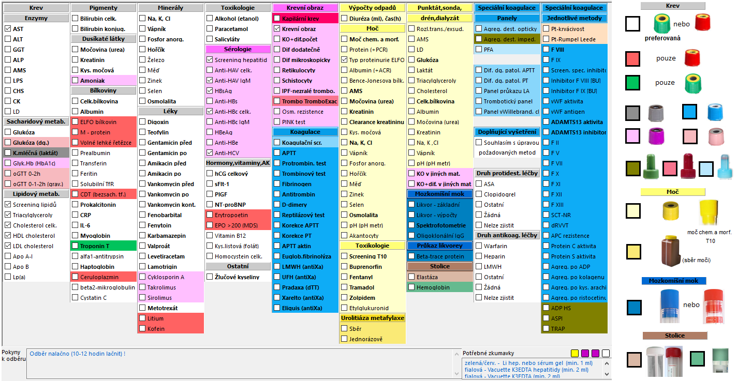
Elektronická žádanka ÚKBH

Slide 5
Odběr po podání léku (Ferinject)
 | ŠPATNĚ | SPRÁVNĚ
Železo (µmol/l) | 62,7 | 12,6
Transferin (g/l) | 2,91
Feritin (µg/l) | 78,4
Saturace transferinu | 0,86 | 0,17
KO: sideropenická anémie (hypochromní mikrocytární)
Hemoglobin (g/l) | 102
Objem ery (fl) | 75
Hb ery (pg) | 25

Slide 6
Záměna – odebrán jiný pacient
 | SPRÁVNĚ příjem | ŠPATNĚ za 9 h | SPRÁVNĚ za 12 h
Urea (mmol/l) | 32,9 | 17,6 | 34,2
Kreatinin (µmol/l) | 1141 | 398 | 1165
GF odhad (ml/s) | 0,07 | 0,24 | 0,07
Ověřit jméno, příjmení, RČ – otevřené otázky (Jak se jmenujete?)

Slide 7
Záměna – chybná identifikace
 | ŠPATNĚ | SPRÁVNĚ
HbA_{1c} - glykovaný Hb (mmol/mol) | 79 | 38
 | Neodpovídá glykémiím (6,1/5,7/5,9 mmol/l)
 | Z oddělení zaslána 1 zkumavka s krví jiného pacienta
Štítky lepit v přítomnosti pacienta
Jsou-li již nalepené, porovnat štítek na všech zkumavkách s náramkem

Slide 8
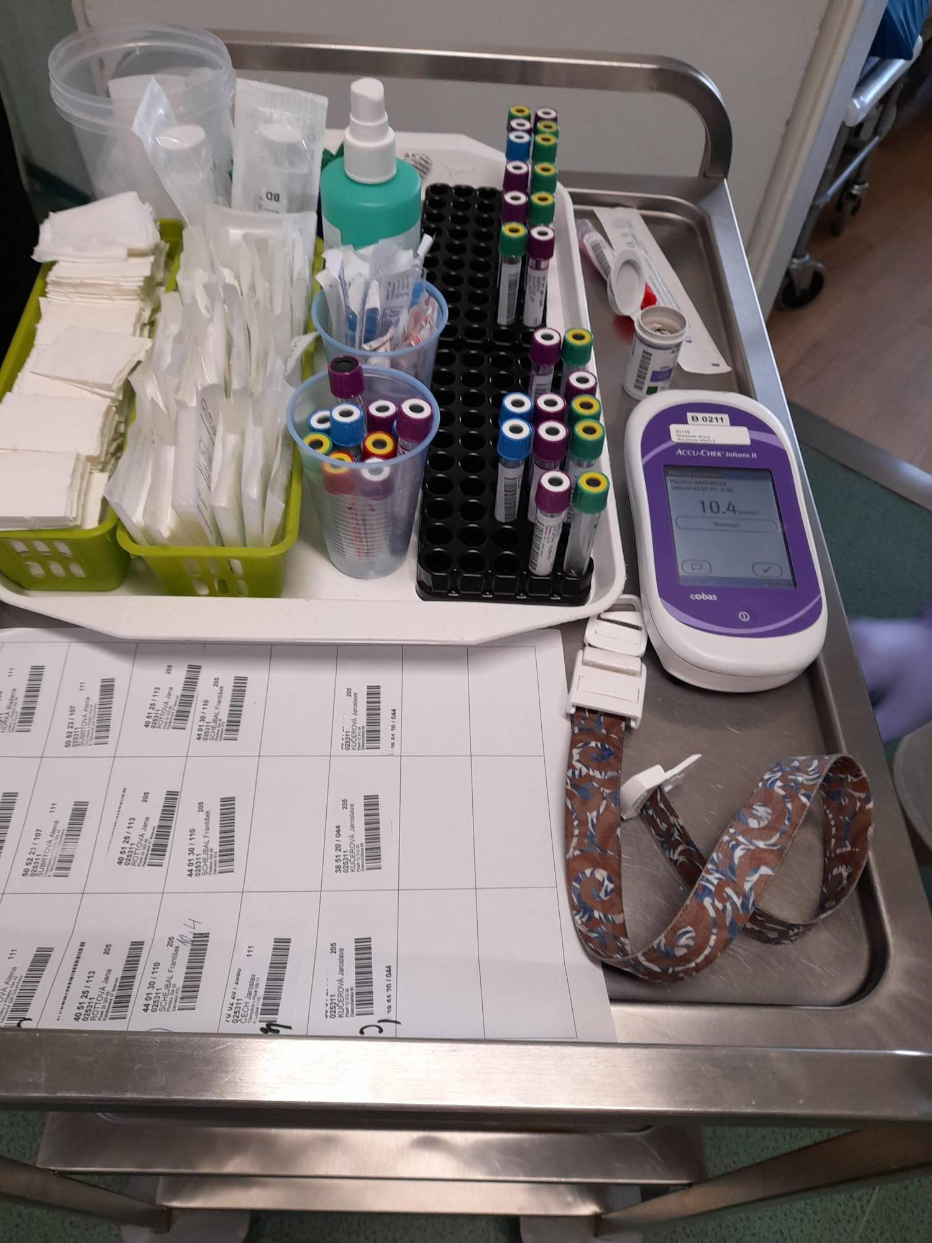
Příprava zkumavek před odběrem krve

Slide 9
Odběr do heparinátu Li – antikoagulační léčba
 | ŠPATNĚ | SPRÁVNĚ
TEN, Warfarin (PT 2,3 INR)
 | Sérum (červené víčko) | Plazma (zelené víčko)
cTnI (µg/l) | 0,67 (17x cut-off) | < 0,01
Upřednostněné odběru do heparinátu Li u pacientů akutních, s antikoagulační léčbou, koagulační poruchou, vysokým počtem krevních elementů

Slide 10
Odběr do heparinátu Li – ↑trombo
 | ŠPATNĚ | SPRÁVNĚ
TROMBO 1760. 10⁹/l | 1 000.10⁹/l trombo →↑ K o 1 mmol/l
 | Sérum (červené víčko) | Plazma (zelené víčko)
K (mmol/l) | 6,6 | 4,8

Slide 11
Odběr do heparinátu Li – ↑leuko
 | ŠPATNĚ | SPRÁVNĚ
LEUKO 424. 10⁹/l CLL | 100.10⁹/l leuko →↑ K o 1 mmol/l (více blasty)
 | Plazma + potrubní pošta | Plazma/Plná krev + osobní donáška
K (mmol/l) | 7,2 | 4,4/4,0
B-trombo > 1000 . 10⁹/l, B-leuko > 100. 10⁹/l → ↑ K o 1 mmol/l
Odběr na biochemii: nesrážlivá krev (heparinát Li) + ABR
Okamžitě doručit do laboratoře osobní donáškou (ne PP)
V laboratoři upozornit (upřednostnění; šetrná centrifugace: 10 min 1500 g)
Osobní donáškou + led i monitorování KM při léčbě rasburikázou

Slide 12
Vliv antikoagulačního činidla (citrát) – přelévání krve mezi zkumavkami
 | ŠPATNĚ | SPRÁVNĚ
Přelití ze zkumavky | Na citrát (modré víčko, koagulace, 1:9) | -
Na (mmol/l) K (mmol/l) Cl (mmol/l) Osmol (mmol/kg) | 168 3,5 84 283 ? | 136 3,8 101 281
 | ŠPATNĚ | SPRÁVNĚ
Přelití ze zkumavky | Na citrát (černé víčko, FW, 1:4) | -
Na (mmol/l) K (mmol/l) Cl (mmol/l) Osmol (mmol/kg) | 188 4.4 67 295? | 137 4.2 99 277

Slide 13
Vliv antikoagulačního činidla (K₃EDTA) – přelévání krve mezi zkumavkami
 | ŠPATNĚ | SPRÁVNĚ
Přelití ze zkumavky | K₃EDTA (fialové víčko, KO) | -
Na (mmol/l) K (mmol/l) Cl (mmol/l) Ca celk. (mmol/l) Mg (mmol/l) ALP (µkat/l) | 141 >10 104 0,3 0,1 0,4 | 139 3,8 102 2,2 0,9 4,7

Slide 14
Vliv infúzí – jednoduchý záchyt
 | ŠPATNĚ | SPRÁVNĚ
5% G+7,45% KCl
Glukóza (mmol/l) Na (mmol/l) K (mmol/l) Cl (mmol/l) | 56 133 >10 111 | 6,2 139 4,1 99
KH₂PO₄
Na (mmol/l) K (mmol/l) Cl (mmol/l) P anorg. (mmol/l) | 140 >10 101 7,9 | 139 3,9 105 1,1

Slide 15
Vliv infúze (Plasmalyte)
 | ŠPATNĚ | SPRÁVNĚ
Kreatinin (µmol/l) Na (mmol/l) K (mmol/l) Cl (mmol/l) Cl korig. (mmol/l) Ca (mmol/l) P (mmol/l) Mg (mmol/l) | 46 139 4,5 100 101 1,4 0,6 1,2 | 63 137 4,1 101 103 2,1 1,0 0,9
Celk. bílk. (g/l) Albumin (g/l) | 40,9 27,1 | 62,3 41,8
Balancované krystaloidy
Plasmalyte – Na 140 mmol/l, K 5 mmol/l, Cl 98 mmol/l, Mg²⁺ 1,5 mmol/l, acetát, glukonát
Isolyte – Na 137 mmol/l, K 4 mmol/l, Cl 110 mmol/l, Mg²⁺ 1,5 mmol/l, acetát

Slide 16
Vliv infúze (Algifen - metamizol)
 | ŠPATNĚ | SPRÁVNĚ
Interference při TRINDEROVĚ reakci | Stanovení: kreatinin (enzymaticky), KM, laktát, cholesterol (HDL, LDL), TG, glu?
Kreatinin (µmol/l) | 14 | 84
Léky způsobující interferenci: metamizol (Algifen), etamsylát (Dicynone), N-acetylcystein (ACC), dobesylát (Doxium), katecholaminy, vysoké dávky kys. askorbové…

Slide 17
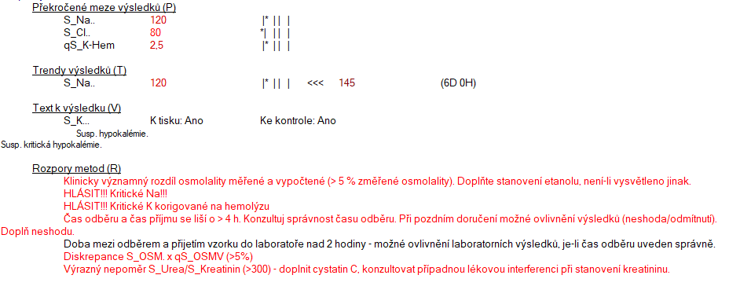
LIS – kontrola výsledků v laboratoři

Slide 18
Transport > 10 h, plná krev v lednici, odběr po noční směně
 | ŠPATNĚ | SPRÁVNĚ
K (mmol/l) | 8,2 | 3,9
Glukóza (mmol/l) | 3,1 | 6,3
Cholesterol (mmol/l) | 6,2 | 5,8
HDL (mmol/l) | 1,9 | 2,1
LDL (mmol/l) | 3,7 | 3,0
TG (mmol/l) | 2,2 | 1,2
Nedodrženo 12 h lačnění a noční klidový režim před odběrem lipidogramu, glykémie. Pseudohyperkalémie, pseudohypoglykémie vlivem dlouhého skladování plné krve v lednici.

Slide 19
Špatný odběr ABR – sraženo, vzduch

Slide 20
Vliv teploty (T)
 | ŠPATNĚ | SPRÁVNĚ
Typ krve – venózní FiO₂ | 0,36 | 0,21
T (̊C) | 21.0 (záměna T/FiO₂) | 36,0
Hb (g/l) | 107 | 107
pH pCO₂ (kPa) pO₂ (kPa) HCO₃⁻a (mmol/l) BE ECT (mmol/l) SO₂ O₂Hb | 7,56 2,8 1,7 22,7 -3,2 0,60 0,59 | 7,34 5,5 5,0 22,7 -3,2 0,60 0,59

Slide 21
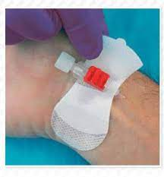
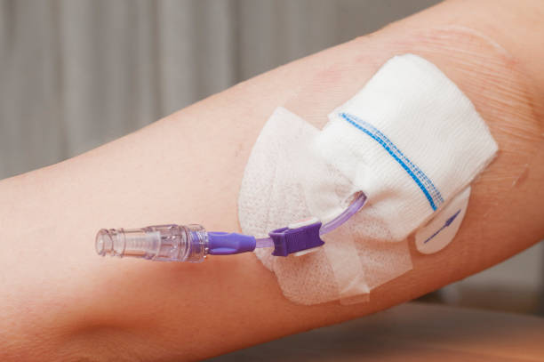
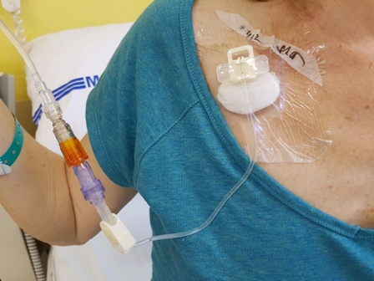
Validace katétrů
Odstranit 3x/6x mrtvý objem katétru - validace; u dospělých z AK 2 ml; z PICC 5 ml, z Portu 10 ml
Proplach katétrů: FR (0,9% NaCl) 10-20 ml, technika: „push-pause“
Zátka: FR, TauroLock = taurolidin + citrát; zlatý standard v prevenci katétrových infekcí

Slide 22
ABR - vliv zátky (FR = 0,9% NaCl)
 | ŠPATNĚ | SPRÁVNĚ
Typ krve – arter.
Hb (g/l) | 88 | 99
pH pCO₂ (kPa) pO₂ (kPa) HCO₃⁻a (mmol/l) BE ECT (mmol/l) | 7,29 5,0 8,1 17,8 -8,8 | 7,31 6,3 8,3 23,1 -3,3
Na (mmol/l) K (mmol/l) Cl (mmol/l) Glukóza (mmol/l) Laktát (mmol/l) | 145 3,1 113 5,8 5,5 | 143 4,1 103 7,5 7,3

Slide 23
ABR - vzduchové bubliny
 | ŠPATNĚ | SPRÁVNĚ
Typ krve – kap. (ucho) FiO₂ – 0,21
Hb calc. (g/l) | 105 | 107
pH pCO₂ (kPa) pO₂ (kPa) HCO₃⁻a (mmol/l) BE ECT (mmol/l) SO₂ calc. | 7,34 3,7 16,1 14,7 -9,9 0,99 | 7,27 5,1 10,4 16,9 -8,7 0,96

Slide 24
ABR - špatné promíchání
 | ŠPATNĚ | SPRÁVNĚ
Typ krve – arter.
Hb (g/l) | 218 | 99
pH pCO₂ (kPa) pO₂ (kPa) HCO₃⁻a (mmol/l) BE ECT (mmol/l) | 7,27 6,6 7,7 23 -3,9 | 7,31 6,2 8,3 23,2 -3,1
Na (mmol/l) K (mmol/l) Cl (mmol/l) Glukóza (mmol/l) Laktát (mmol/l) | 135 3,5 97 7,0 7,1 | 143 4,1 104 7,4 7,2

Slide 25
Glykémie – vliv dezinfekce
 | ŠPATNĚ | SPRÁVNĚ | Glukometr Accu-Chek Inform II. (Roche) Nezaschlá dezinfekce Skinsept F
Glukóza (mmol/l) | 5,7 | 3,0 | Pozitivní interference
Glukóza (mmol/l) | 3,6 | 1,4 | Pozitivní interference

Slide 26
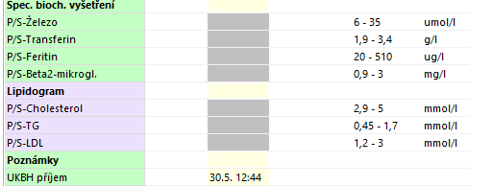
Informace o příjmu laboratorních metod do LIS v KIS

Slide 27
Spolupráce s klinickými pracovišti
Supervize POCT (ABR, glukometry, CRP)
Indikace - revize „souborů metod“
Preanalytický tým: edukace/audity odběrů, tvorba standardů, checklistů, testů (e-learning), edukační videa

Slide 28
Minimalizace krevních ztrát
30 % krevních ztrát/transfúzí JIP lůžek souvisí s odběry, většina krve se vyhodí
Informace o množství krve (el. žádanka, konzultační schůzky)
Používat zkumavky s minimálním objemem
(méně hemolýz – menší podtlak)
Indikace?
Centrální příjem?

Slide 29
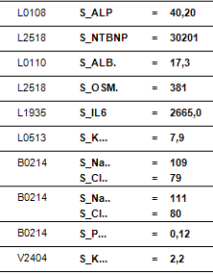
Extrémní výsledky v LIS

Slide 30
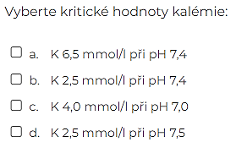
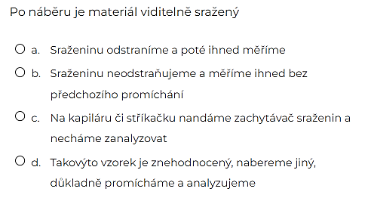
Test POCT ABR - Po>studium

Slide 31
Vzdělávání na ÚKBH: Po>studium (kazuistiky s odloženým řešením)

Slide 32
